Slide 1


Роль Й. В. Ґете в історії Просвітництва. Нове розуміння природи у ліриці Й. В. Ґете. Міфологічний зміст образів вірша «Вільшаний король».
Данюк Л.К.
ЗДВР, учитель зарубіжної літератури
Ірпінський ліцей № 3

Slide 2
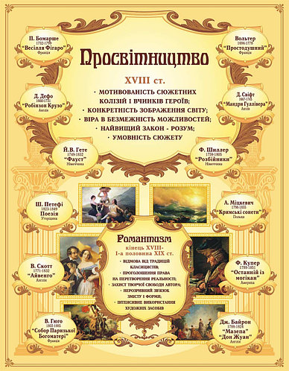
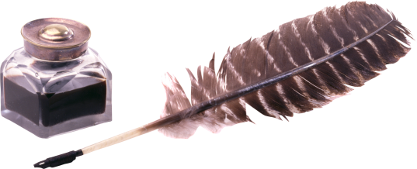
Згадайте!
Знання – це сила. Людина – досконала істота.
Найбільша цінність – розум
Людина мусить сама відповідати за свої вчинки.
Краса мусить спрямувати людей на шлях істини. Таємниця життя незбагненна, але ми не можемо відмовитися від спокуси все ж таки пізнати її.

Slide 3
Просвітництво в Німеччині
У Німеччині Просвітництво розвивалося пізніше й повільніше, ніж в інших західноєвропейських країнах.
Це пояснюється значною мірою політичною та економічною ситуацією.
У XVIII ст. на німецьких землях було багато маленьких князівств-держав, здебільшого збіднілих і загрузлих у феодалізмі.
Плацдармами для розгортання просвітницького руху стали культурні центри, що виникали в князівських резиденціях,університет-ських та вільних містах: Лейпцигу, Франкфурті-на-Майні, Ґет-тінґені, Веймарі, Йені, Берліні, Потсдамі тощо
Оскільки першочерговим суспільним завданням було політичне об’єднання країни та її всебічне реформування, то саме воно стало пріоритетом німецької просвітницької думки.

Slide 4
Німецьке Просвітництво
У 70-их роках ХVІІІ ст. молоді поети, драматурги, прозаїки обєдналися в рух Бурі і натиску Його очолили Гердер і Гете.
Основний критерій оцінки – почуття Причиною несправедли- вих порядків уважають відхід від природи.
Виступають проти правил обмеженості в літературі, за демокра- тизацію стилю, просту мову, зображення правди життя.
Уперше звертають увагу на скарбницю національних культур і усну народну творчість.
Видають збірки народних пісень різних країн.

Slide 5
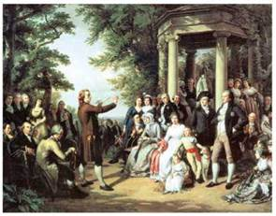
.
Найкращі представники справили значний вплив на розвиток національної літератури, сприяли національній єдності німецького народу.
Їхні прогресивні ідеї збагатили не лише всю європейську літературу, а й культуру загалом:
«Завдяки меценатству князів і підтримці з боку міських громад (зокрема й релігійних) німецьке мистецтво у XVIII столітті не тільки відродилося після катастрофи Тридцятилітньої війни, а й невдовзі посіло провідне місце в Європі, відзначаючись художньою оригіналь ністю й естетичним новаторством» (Б.Шалагінов).
Веймарське придворне товариство. Праворуч перед колоною стоїть
Ґете. (1860р.)

Slide 6
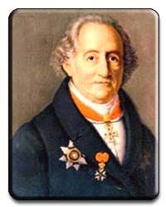
Німецькі просвітники збагатили такі напрями в літературі: просвітницький класицизм, сентименталізм, просвітницький реалізм, а також стиль рококо.
Вершиною не лише німецького, а й євро- пейського Просвітниц-тва вважаютьтворчість Йоганна Вольфганга Ґете
.

Slide 7
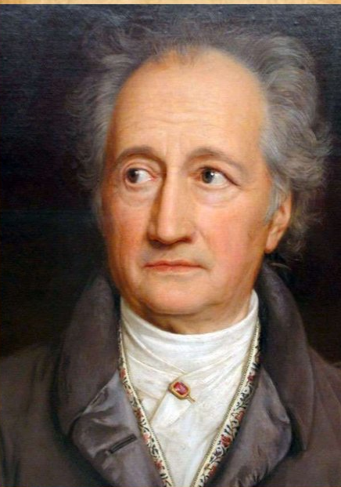
Йоганн Вольфганг Ґете (1749-1832)
.
Бог дав кожному народові пророка, що говорить на його власній мові.
Й. В. Ґете

Slide 8
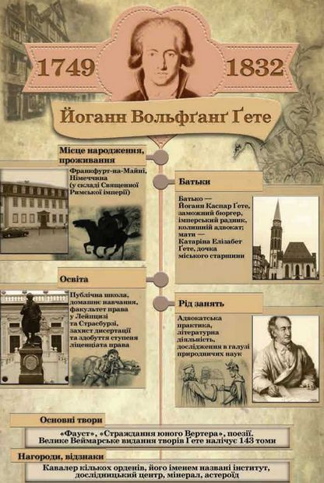
Німецький поет,драматург, мислитель,мемуарист, пере кладач, літературний критик, художник, актор, режисер, мистецтвознавець, учений.
Ґете –засновник сучасної німецької літератури.Автор численних природознавчих праць:“Про метаморфози рослин” (1790), “Вступ до порівняльної анатомії” (1795). Ґете досліджував опитичні явища, як заломлення світла, хроматична аберацція, що стало основою для його книги “Вчення про колір” (1810).
Роль Й. В. Ґете в історії Просвітництва.
Нове розуміння природи у ліриці
Й. В. Ґете. Міфологічний зміст образів вірша «Вільшаний король».

Slide 9
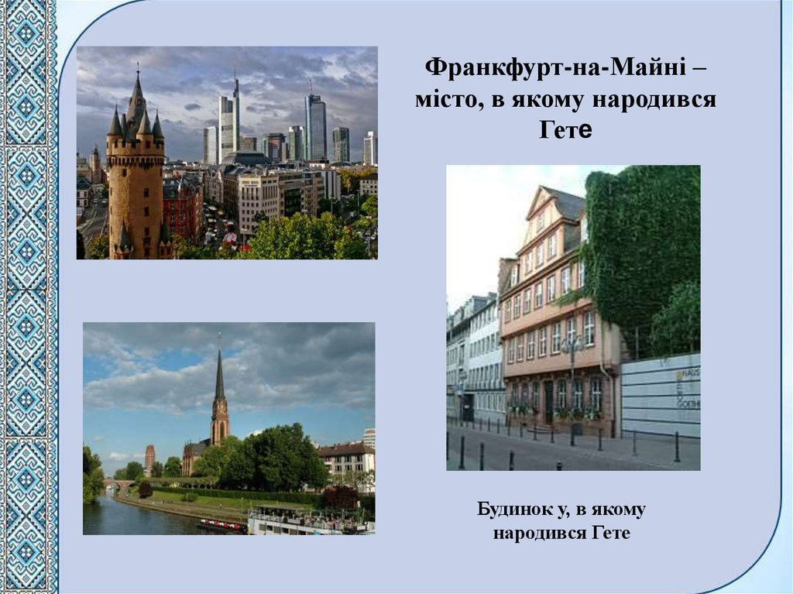
Франкфурт- на -Майні. Рідне місто Й.В. Ґете
Будинок, у якому народився Й.В. Ґете

Slide 10
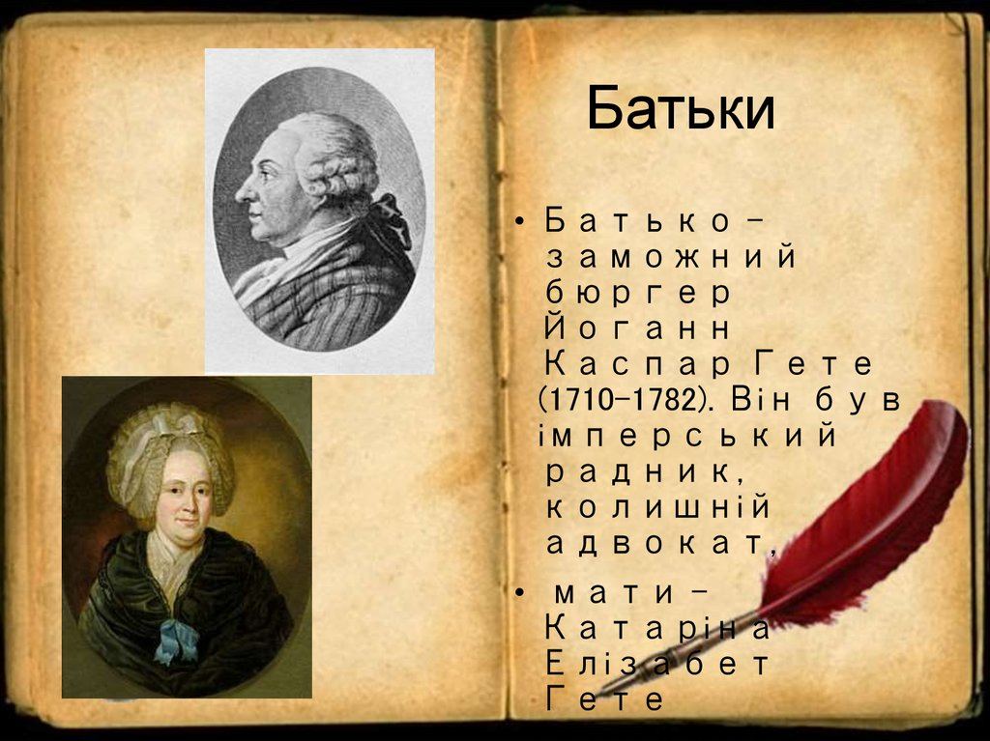
Мати-Катерина Елізабет Ґете-приклад сердечної теплоти та мудрості.
Педантичний, вимогливий,
але чесний.
Від нього передалася
тяга до знань.
.
1710-1782р.
Батько - Йоганн Каспар Ґете - імпера торський радник, доктор права, колишній адвокат.
1731-1808р.

Slide 11
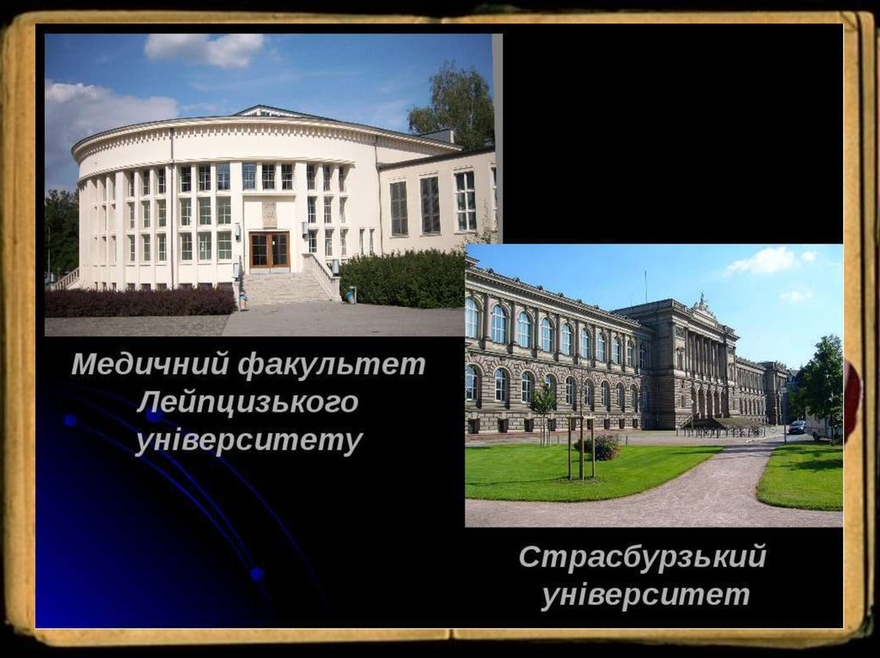
У 1765 році навчався на медичному факультеті Лейпцизького універ- ситету. У 1769р. захво- рів і змушений був повернутися додому.
Завершив вищу освіту в Страсбурзькому універ- ситеті, де в 1770р. захис- тив дисертацію на звання доктора права.
Пише перший віршо-ваний цикл «Аннетта».

Slide 12
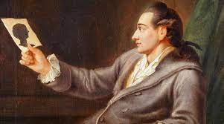
Серйозний вплив на розвиток молодого Ґете мало знайомство з німецьким філософом Йоганом Гердером. У цей період він був пов’язаний з рухом “Буря і натиск”, який боровся за національ ну самобутність німецької літератури.
Німецька назва руху «Буря і натиск» — «Sturm und Drang». Слово штюрмер походить від слова Sturm (буря, шторм).
Ґете був прихильником об’єднання Німеччини, що відчувалось у його історичній драмі “Гец фон Берліхінген”, написана у 1773 році. Також починає цікави- тись народною поезією, що помітно у його вірші “Степова рожечка”.

Slide 13
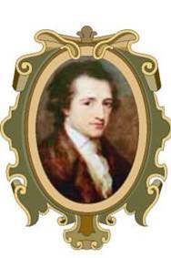
«Штюрмерська» поезія Й.В. Ґете
У творчості Ґете виділяють такі головні періоди —«штюрмерський» і «веймарський».
Відгук душі на навколишній світ.
Лірика цього періоду життєрадісна.
Тісно пов’язана з природою.
Бунтарські настрої.

Slide 14
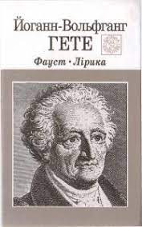
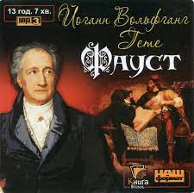

Славу отримав завдяки автобіографічному роману “Страждання молодого Вертера” (1774 р).
Ім’я митця стало відомим у всій Європі.
1773–1830р. пише драму «Фауст»
Це найбільше літературне досягнення Ґете.

Slide 15
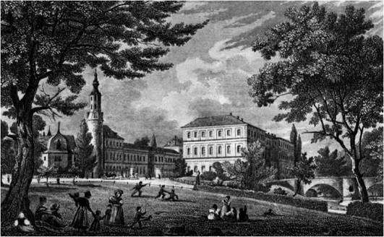
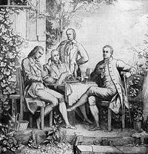
Веймарський класицизм
Після 1789 року яскравим явищем в історії німецької літератури став веймарський класицизм, пов'язаний з іменами Й. В. Ґете та його молодого друга Ф. Шиллера.
Місто Веймар часів Йоганна Ґете (літографія початку XIX століття).
«Веймарські класики»: Шиллер, Вільгельм і Алек- сандер фон Гумбольдти та Гете

Slide 16
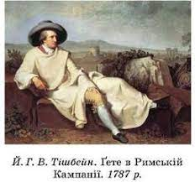
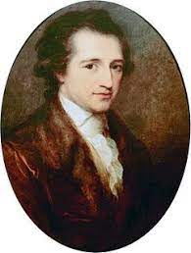
Відійшовши від руху «Буря і натиск»,з 1775 року Гете назавжди оселився у Веймарі, став міністром в уряді герцога Карла-Августа. У Веймарі взяв активну участь у політичному житті герцогства, управляв військовою колегією, керував дорожнім будівництвом.
У 1786 році виїхав до Італії, де прожив 2 роки. Вивчав античне й ренесансне мистецтво, спробував свої сили в малярстві.
Завершив
роботу над
творами,
розпочати-
ми в Німеч-
чині.
Митець продовжив і літературну діяльність :
«Нічні думки»,
«Нічна пісня подорожнього».

Slide 17

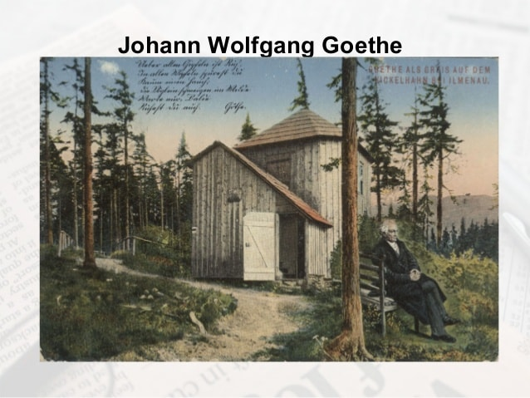
Згадаймо!

Slide 18
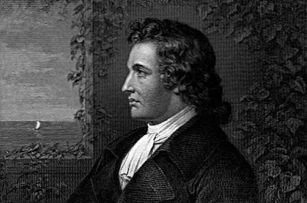
У 1788 р. повернувся до Веймара, але, зневірив- шись у політиці, зосере- дився на творчості.
Народні мелодії, щирі й гуманні почуття надалі звучать у його поезії 80-х років («Вільшаний король (балада)», «Міньйона» ...)
Дослідники назвали цей період «веймарским класицизмом».Поет віддає перевагу класичним фор- мам античного мистецтва.
.
Велике Веймарське видання творів налічує 143 томи.
У Веймарський період особливо поглиблюються суперечності його світогляду

Slide 19
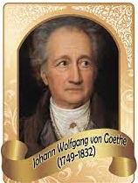
Вирішивши, що за допомогою револю
цій неможливо до-
сягти позитивних
змін у суспільстві,
Й. В. Ґете дійшов висновку,
що просвітницькі зміни повинні відбуватися поступо- во і, насамперед, у свідомості людей. І ці зміни мають здійснитися шляхом вихован ня через мистецтво.
Й. В. Ґете та Ф. Шиллер розробили власні засади гармонізації дійсності й людини.
«Веймарський класицизм» характеризується філософською універсальністю, прагненням осмислити в усесвітньому масштабі проблеми особистості, культури, історії та знайти шляхи подолання дисгармонії світу завдяки внутрішнім можливостям людини.

Slide 20
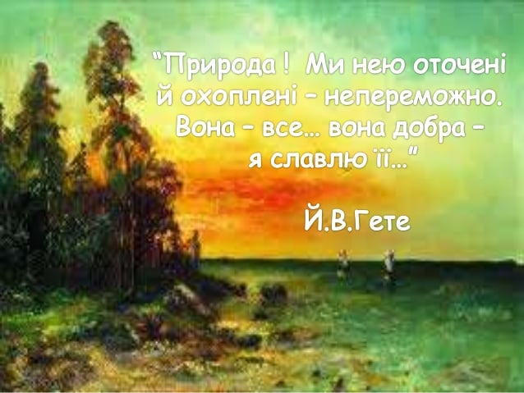
Свого часу Ґете писав: «Природа! Ми нею оточені й охоплені — непереможно, нам не вийти з неї, ні глибше в неї проникнути. Непрошено і несподівано вона захоплює нас у свій круговий танок і крутить нас, аж поки ми, знесилені, не випадаємо з її рук... Ми живемо в ній, але чужі їй. Вона вічно говорить з нами і не видає своїх таємниць..»

Slide 21
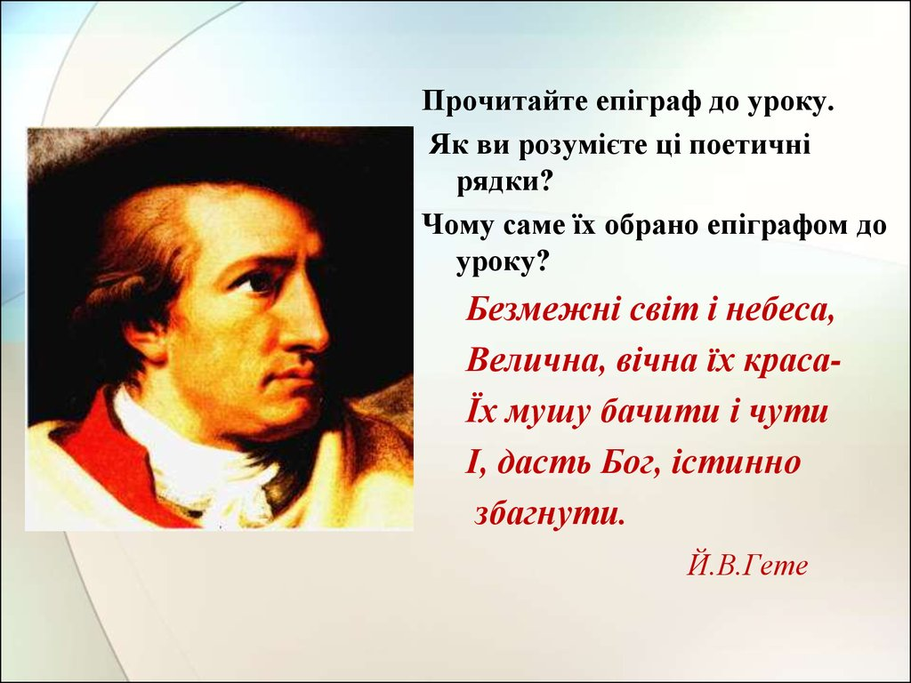
Чим же була природа для Й.В. Ґете ?
Природа була для Ґете джерелом натхнення і одночасно великою загадкою, що вічно вабить і забирає в полон душу людини. Разом із поетом ми спробуємо доторкнутися до таємни- чої сили природи, набли- зитися до її загадкової суті, опрацювавши одну з найвідоміших балад Ґете «Вільшаний король».

Slide 22
Пригадаймо!
Невеликий обсяг
Напружений динамічний сюжет
невелика кількість персонажів;
зосередження уваги на моральних проблемах;
легендність та фантастичність;
драматична, часто несподівана розв'язка;
присутність оповідача;
використання діалогів і повторів;
До якого жанру фольк- лору й літератури відноситься балада? (Ліро-епічний жанр, у якому поєднується розповідь про події та людські почуття з драматичним сюжетом)
Які її характерні ознаки?

Slide 23
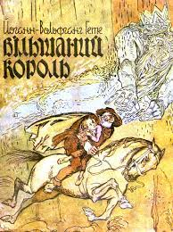
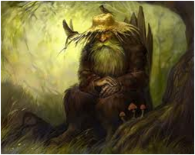
Рік написання – 1782
Ельфи за народними уявленнями – духи повітря, природи, можуть жити на деревах, люблять танцювати і заворожувати людей. Є ельфи світлі (добрі) і темні (злі), вони мають своїх королів, свої володіння, межу, яких не можна порушувати.
Мотив твору запозичений з данської легенди Ellerkonge, перекладеної на німецьку мову Йоганном Готфрідом Гердером, в його версії фігура злого духа називається вільшаним королем, Королем вільхи, або ж — Король ельфів.

Slide 24
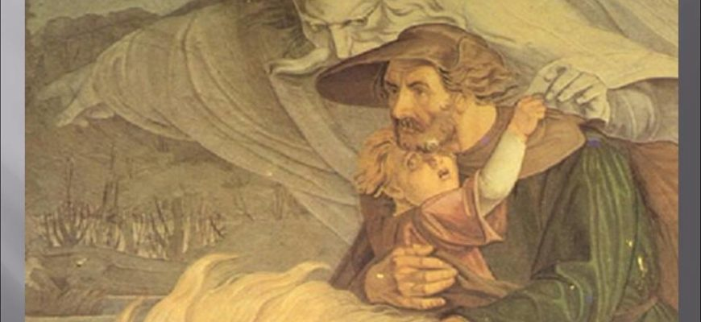
Балада «Вільшаний король» була спочатку написана як вставна пісня до п`єси «Рибалка» за мотивами однойменної балади, однак згодом набула самостійного значення.
.
Й. В. Ґете у своїй баладі «Вільшаний король» використовує фольклорні мотиви, переосмислює згадані легенди, вкладаючи у неї моральний і філософський зміст

Slide 25
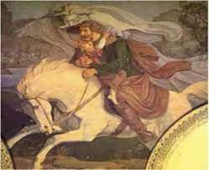
♦Виразне читання балади Ґете «Вільшаний король»
♦ Евристична бесіда.
♦Про що розповідається ву тексті?
♦ Хто є героями балади?
♦ Як побудований твір?
♦Між ким відбувається конфлікт?
♦ Який настрій створює балада?
♦ Визначте, що в баладі Ґете «Вільшаний король» є реальним, а що — фантастичним, знайдіть образи-символи
Висновки. Балада «Вільшаний король- це відображення філософських думок Гете про стосунки людства й природи. Дитина уособлює людство, яке досі не знайшло гармонії у взаєминах із природою, світом, самим собою. Звідси — трагічний фінал балади. Проте письменник не втрачає віри, що колись ця зустріч буде менш трагічною. Головне — не зупинятись у своїх пошуках, не зневажати таїни природи і світу.

Slide 26
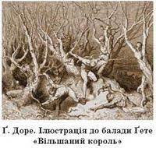
Жанр – балада. Жанр
ліро-епічної поезії фантастичного, історико-героїчного або соціально-побутового характеру з драматичним сюжетом.
.
У фантастичній формі у баладі знайшов відображення страх середньовічної людини перед ворожими силами природи, перед таємничими міфічними істотами.
Тема. Страх людини перед таємничими силами природи.

Slide 27
Образи-символи:
Символ (англ. symbol) —предметний чи словесний знак, який виражає сутність певного явища .Завжди має переносне значення. Сиволічними можуть бути образи, предмети, простір,час.
ніч уособлює стихію злих сил; туман — символ невизначеності людського шляху; вітер — символ руйнації; верба — символ печалі, трагічної долі; вільха уособлює собою поєднання в єдине ціле води і землі; батько й син — втілення різних поглядів на світ, природу

Slide 28
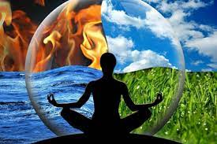
Проблемні запитання
Чи має віру митець у гармонію людини з природою?
Письменник не втрачає віри, що колись ця зустріч буде менш трагічною.
Що є головним для людства?
Головне — не зупинятись у своїх пошуках, не зневажати таїни природи і світу.
Які роздуми Й.В. Гете відображені в баладі «Вільшаний король?»
Філософські думки Гете про стосунки людства й природи.
Чому трагічний фінал балади?
Дитина уособлює людство, яке досі не знайшло гармонії у взаєминах із природою, світом, самим собою. Звідси — трагічний фінал балади

Slide 29
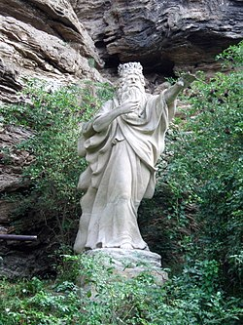
Порівняти переклади балади
В. Жуковського, П. Куліша,
М. Рильського.
В. Жуковський досить точно відтворює оригінал, але його балада має романтичний підтекст.
Переклад П. Куліша вирізняється національною забарвленістю: автор викори стовує героїв національних міфів, слова народної української мови.
М. Рильський зберігає німецьку специфіку твору і надає йому риси української балади.
.

Slide 30
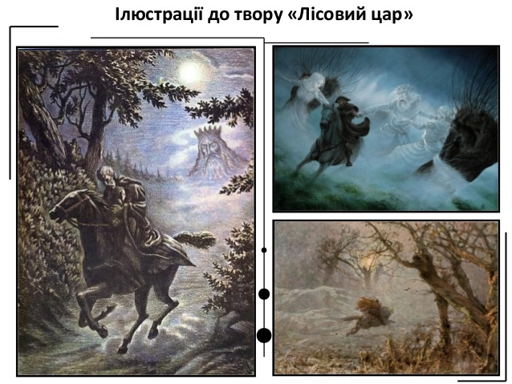
Ілюстрації до твору «Лісовий цар»
.
Балада кілька разів перекла-далася українською мовою.
Найбільш відомі переклади здійснили Максим Рильський, Борис Грінченко, Пантелеймон Куліш

Slide 31
Є пов'язана з текстом Гете пісня (Dalai Lama) у німець- когогурту Rammstein — батько летить з сином в літаку; під час польоту син чує заклики Володаря Неба. Сюжет балади також використано у творчості музичного гурту Emerald Night (fantasy folk metal). Гурт використав два варіанти перекладу назви Der Erlkönig: альбом 2012 року отримав назву «Король ельфів», а заголовна пісня — «Король Вільхи».
Балада надихнула багатьох музикантів. Найбільш відома композиція Франца Шуберта 1815 року. Популярна також версія Карла Леве.

Slide 32
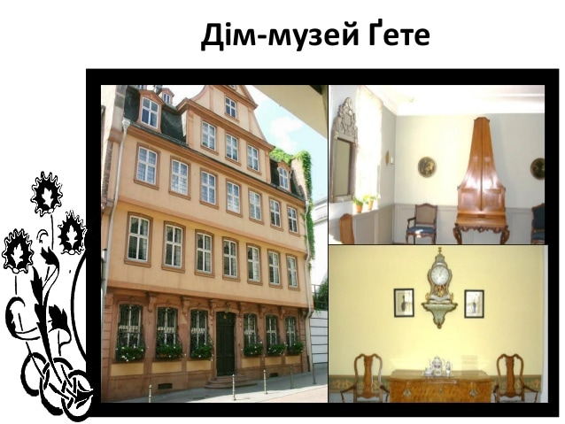
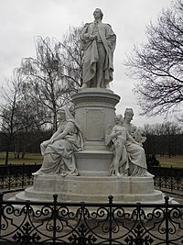
1832, 22 березня — помирає у Веймарі. Похований в усипальні Веймарських герцогів поряд із поетом Фрідріхом Шиллером
Пам'ятник Йоганнові Вольфгангу фон Гете в Берліні
Дім –музей Й. В. Ґете

Slide 33

У чому на вашу думку секрет популярності балади «Вільшаний король»
Й.В. Ґете?
Продовжте речення:
Сьогодні я дізнався про…
Головна мета просвітників Німеччини – це…
Творчість Й. В. Ґете дослідники умовно поділяють на …
Мені запам’яталися представники німецького просвітництва…
“Мікрофон”

Slide 34

Домашнє завдання
«Образ Прометея у світовій літературі».
«Образ
Індивідуальне завдання. З’ясувати, хто з відомих митців українських був популяризатором
творчості Ґете
Характеризувати особливості Просвітництва Німеччини.
Виразно читати баладу «Вільшаний король», виписати художні засоби.
Творчі завдання. Підготувати презентацію

